Slide 1
Лекция 2. Строки.
Арифметика.
Класс Math Чтение с консоли

Slide 2
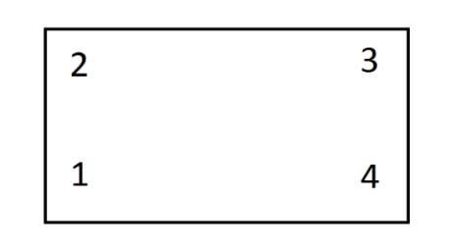
Задача на курс 1
Есть дом с N этажами и M подъездами. Все подъезды одинаковые, на каждом этаже в подъезде 4 квартиры.
Считаем, что номера квартир на лестничной площадке распределяются так:
То есть можно сказать, что квартира 1 – ближняя слева, квартира 2 – дальняя слева, квартира 3 – дальняя справа, квартира 4 – ближняя справа
Прочитать с консоли числа N, M и целое число K – номер квартиры. По введенному числу K выдать номер подъезда и этажа, где находится эта квартира, а также положение квартиры на лестничной площадке
Выдать сообщение, если квартиры с таким номером нет в доме

Slide 3
Лекция 3. Ветвление. Логический тип

Slide 4
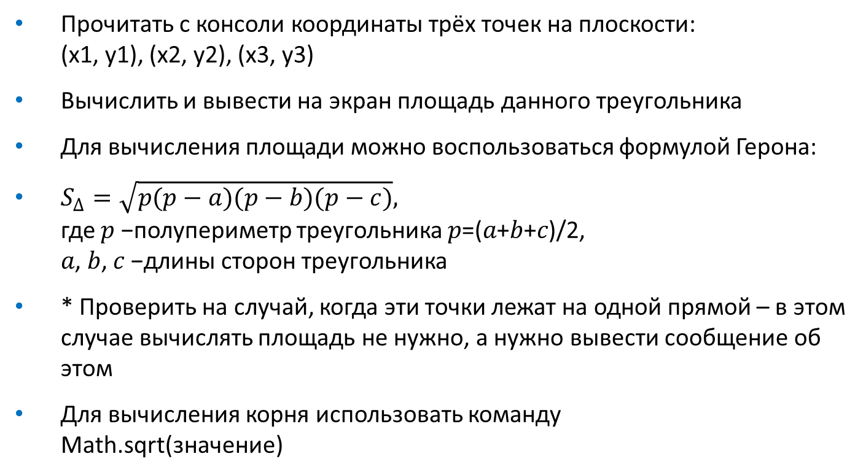
Задача на курс 2
Прочитать с консоли координаты трёх точек на плоскости: (x1, y1), (x2, y2), (x3, y3)
Вычислить и вывести на экран площадь данного треугольника
Для вычисления площади можно воспользоваться формулой Герона:
$S_{∆}=\sqrt{p(p−a)(p−b)(p−c)},$ где 𝑝 −полупериметр треугольника 𝑝=(𝑎+𝑏+𝑐)/2, 𝑎, 𝑏, 𝑐 −длины сторон треугольника
* Проверить на случай, когда эти точки лежат на одной прямой – в этом случае вычислять площадь не нужно, а нужно вывести сообщение об этом
Для вычисления корня использовать команду Math.sqrt(значение)

Slide 5
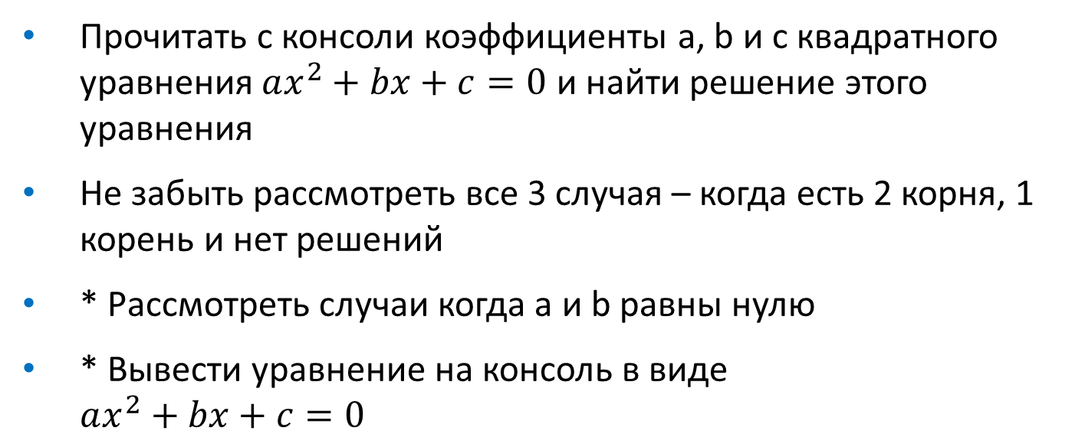
Задача на курс 3
Прочитать с консоли коэффициенты a, b и c квадратного уравнения $ax^{2}+bx+c=0$ и найти решение этого уравнения
Не забыть рассмотреть все 3 случая – когда есть 2 корня, 1 корень и нет решений
* Рассмотреть случаи когда a и b равны нулю
* Вывести уравнение на консоль в виде $ax^{2}+bx+c=0$

Slide 6
Лекция 4. Оператор switch. Циклы while, do-while

Slide 7
Задача на курс
Написать программу, которая принимает с консоли целое число n и возвращает число Фибоначчи с номером n.
Числа Фибоначчи задаются следующим образом:
f_{o} = 0, f₁ = 1, f_{n} = f_{n-1} + f_{n-2}

Slide 8
Лекция 5. Цикл for. Break и continue

Slide 9
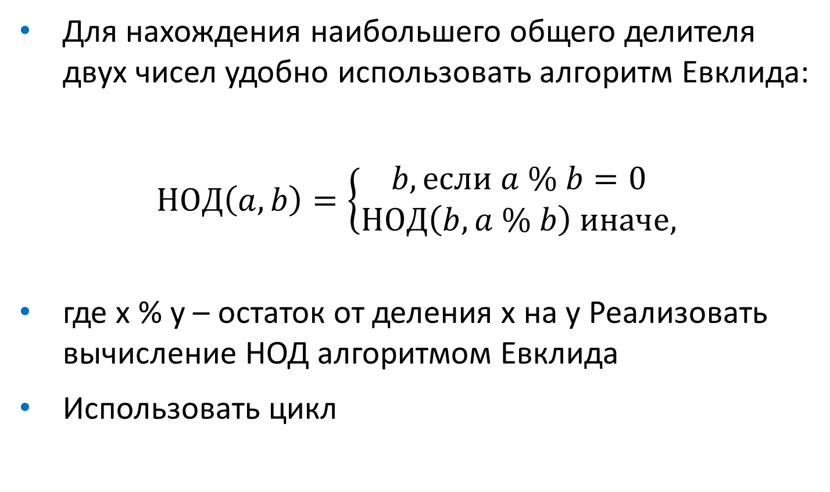
Задача на курс
Для нахождения наибольшего общего делителя двух чисел удобно использовать алгоритм Евклида:
$$НОД\left(a, b\right)=\left\{\begin{aligned}b, если a \% b=0 \\ НОД\left(b, a \% b\right) иначе,\end{aligned}\right.$$
где x % y – остаток от деления x на y Реализовать вычисление НОД алгоритмом Евклида
Использовать цикл

Slide 10
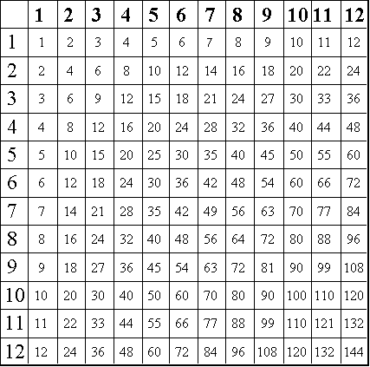
Задача на курс
Вывести в консоль таблицу умножения чисел от 1 до 10 при помощи циклов for
Примерно так, только без границ клеток, консоль этого не позволяет
Добейтесь чтобы числа были выровнены по столбцам (добейте одно- и двузначные числа нужным количеством пробелов)
* Добавьте «шапку» таблицы, отделите ее символами, например, | и --

Slide 11
Задача на курс
Напишите программу, которая рассчитывает сумму банковского вклада с заданной ставкой X % на заданное число месяцев N
Вклад с капитализацией – считаем, что после истечения каждого месяца к сумме вклада прибавляется X/12 % от суммы вклада на начало месяца
Также распечатать прибыль

Slide 12
Лекция 6. Функции

Slide 13
Лекция 7. Основы ООП

Slide 14
Лекция 9. Массивы.
Отладка.
Аргументы программы

Slide 15
Задача на курс
Найти среднее арифметическое элементов массива, которые являются четными числами

Slide 16
Задача на курс
Переставить элементы массива в обратном порядке

Slide 17
Лекция 12. Рекурсия. Бинарный поиск

Slide 18
Задача на курс
Задача про НОД, она уже есть в списке задач

Slide 19
Задача на курс
Реализовать вариант бинарного поиска без рекурсии

Slide 20
Лекция 13. Сортировки

Slide 21
Задача на курс
Реализовать сортировку выбором

Slide 22
Задача на курс
Реализовать сортировку пузырьком

Slide 23
Задача на курс
Реализовать сортировку вставками

Slide 24
Задача на курс
Реализовать быструю сортировку

